Slide 1
第三章 进程（三）
进程间通信
计算机科学与技术学院

Slide 2
协同进程
独立进程：不会影响另一个进程的执行或被另一个进程执行影响
协同进程：可能影响另一个进程的执行或被另一个进程执行影响
进程协同的优点
  信息共享
  加速运算
  模块化
  方便

Slide 3

进程间通信(IPC)
用于进程通信的机制，同步其间的活动
两种基本模式：
  共享内存
  消息传递

Slide 4
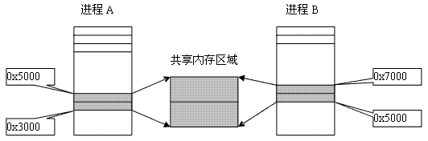
共享内存
一块内存在多个进程间共享
通信由应用程序自己控制
一般用于大数据通信
实现手段：
  文件映射
  管道
  剪贴板

Slide 5
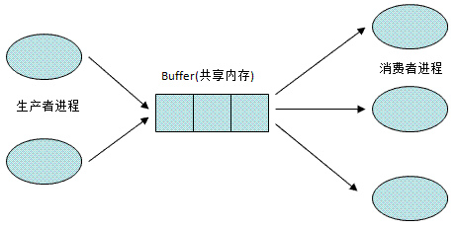
例子：生产者-消费者
生产者进程生产，供消费者进程消费的信息
  无界缓冲(Unbounded-buffer)没有对缓冲区大小的限制
  有界缓冲(Bounded-buffer)对缓冲区大小作了限定

Slide 6
有界缓冲共享变量
      #define BUFFER_SIZE 10
      Typedef struct {
      . . .
      } item;
      item buffer[BUFFER_SIZE];
      int in = 0;
      int out = 0;
in指向缓冲区中下一个空位；out指向缓冲区中第一个非空位
但最多只能填满缓冲区的BUFFER_SIZE-1个项

Slide 7
生产者进程
item nextProduced
while (true) {
/* Produce an item in nextProcuded */
while (((in = (in + 1) % BUFFER SIZE count) == out)
; /* do nothing -- no free buffers */
buffer[in] = nextProduced;
in = (in + 1) % BUFFER SIZE;
}

Slide 8
消费者进程
item nextConsumed
while (true) {
while (in == out)
; // do nothing -- nothing to consume
// remove an item from the buffer
nextConsumed = buffer[out];
out = (out + 1) % BUFFER SIZE;
/* consume the item in nextConsumed*/
}

Slide 9

消息传递
消息传递在微内核中的应用
远程通信无法采用共享内存
两个操作 :
  发送send(message) - 固定或可变大小消息
  接收receive(message)
若P与Q要通信，需要:
  建立通信连接
  通过send/receive交换消息
通信连接的实现
  物理的（如，共享存储，硬件总线）
  逻辑的（如，逻辑特性）

Slide 10
消息传递实现问题
连接如何建立？
连接可同多于两个的进程相关吗？
每对在通信进程有多少连接？
一个连接的容量是多少？
连接可使用的固定或可变消息的大小？
连接是无向的还是双向的？

Slide 11

直接通信
进程必须显式的命名
  send (P, message) –向进程P发消息
  receive(Q, message) –从进程Q收消息
通信连接的特性
  连接自动建立
  连接精确地与一对通信进程相关
  在每一对通信进程间存在一个连接
  连接可单向，但通常双向
P
Q

Slide 12

间接通信
消息导向至信箱并从信箱接收
  每一个信箱有一个唯一的id
  仅当共享一个信箱时进程才能通信
通信连接的特性
  仅当进程共有一个信箱时连接才能建立
  连接可同多个进程相关
  每一对进程可共享多个通信连接
  连接可是单向或双向的
P
Q
信箱

Slide 13
间接通信
操作
  创建新的信箱
  通过信箱发送和接收消息
  销毁信箱
两个原语被定义
  send(A, message) – 发送消息到信箱 A
  receive(A, message) – 从信箱 A接收消息

Slide 14
间接通信
信箱共享
  P₁, P₂与P₃共享信箱A
  P₁发送； P₂与P₃接受
  谁得到消息？
解决方案
  允许一个连接最多同2个进程相关
  只允许一个时刻有一个进程执行接受操作
  允许系统任意选择接收者。发送者被通知谁是接收者

Slide 15
同 步
消息传递可阻塞（blocking）或非阻塞（non-blocking）
阻塞-同步
  阻塞send：发送进程阻塞，直到消息被接收
  阻塞receive：接受者进程阻塞，直到有消息可用
非阻塞-异步
  非阻塞send：发送进程发送消息并继续操作
  非阻塞receive: 接收者收到一个有效消息或无效消息

